Slide 1
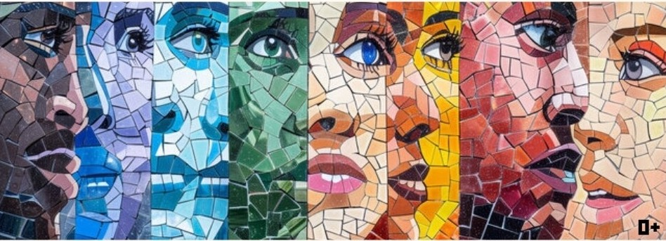
ПРОЕКТ:
«Мозаика культур — одна страна»
Муниципальное казенное общеобразовательное учреждение «Нидымская основная школа-детский сад» Эвенкийского муниципального района Красноярского края.

Slide 2

Общие сведения:
Наименование образовательной организации: Муниципальное казенное общеобразовательное учреждение «Нидымская основная школа-детский сад» Эвенкийского муниципального района Красноярского края.
Место нахождения: 648571, Россия, Красноярский край, Эвенкийский муниципальный район, п. Нидым, переулок им. Т.Ф.Чапогира, д. 7.
Сайт учреждения: https://nidym-school.3535.ru
Сообщество в vk: https://vk.com/public212554862
Субъект РФ: Красноярский край.

Slide 3
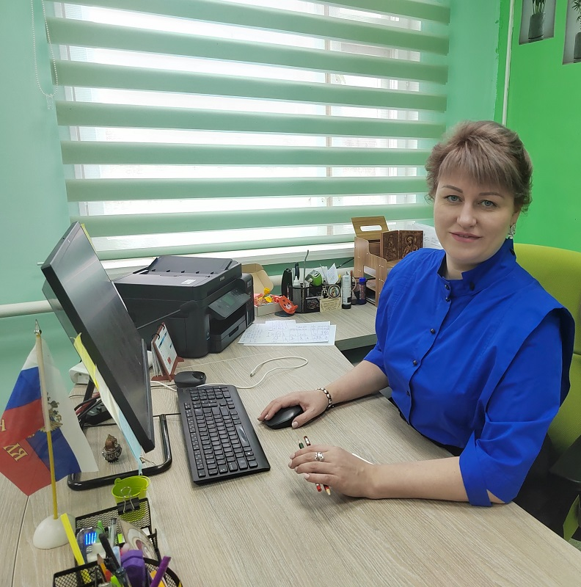
Личные данные:
Андриенко Снежана Витальевна, 03.09.1990 г.р.
Директор МКОУ НОШ-ДС ЭМР
с 01.09.2016г.
8 (950) 427 – 23 – 05,
8 (391) 703- 47 -26, nidym.school@yandex.ru

Slide 4
Цель:
Формирование у учеников общероссийской гражданской идентичности, патриотизма и уважения к этнокультурному многообразию России;
Создание единого образовательного пространства для успешной социализации учеников разных национальностей.
Задачи:
  1. Внедрить этнокультурный компонент в урочную и внеурочную деятельность.
  2. Профилактировать проявления ксенофобии и межэтнических конфликтов в школе.
  3. Создать систему интеграции для детей-инофонов.
  4. Вовлечь родителей в межкультурный диалог образовательного учреждения.

Slide 5
Проект призван продемонстрировать уникальность каждого через искусство, образование, традиции и обычаи
для укрепление межкультурного диалога и сохранение культурного наследия народов России.
Целевая аудитория: Ученики, педагоги, родители, представители диаспор.
Мониторинг: Анализ национального состава образовательного комплекса.
Кадры: Обучение педагогов работе в поликультурных классах и группах.

Slide 6
МКОУ НОШ-ДС ЭМР
представляет собой образовательное учреждение, в котором реализуются образовательные программы дошкольного образования, начального общего образования, основного общего образования, и дополнительные общеобразовательные общеразвивающие программы.
В МКОУ НОШ-ДС ЭМР осуществляется преемственность программ дошкольного и общего образования как необходимое условие для непрерывного образования. В школе обучаются дети с ОВЗ, образование которых является одним из основных и неотъемлемых условий их успешной социализации, обеспечения их полноценного участия в жизни общества. Работа с такими детьми организуется через реализацию адаптированных образовательных программ и построение индивидуальных учебных маршрутов.
Наше учреждение сегодня:
23 обучающихся– 8 классов.
12 воспитанников – 1 разновозрастная группа
14 педагогов.

Slide 7
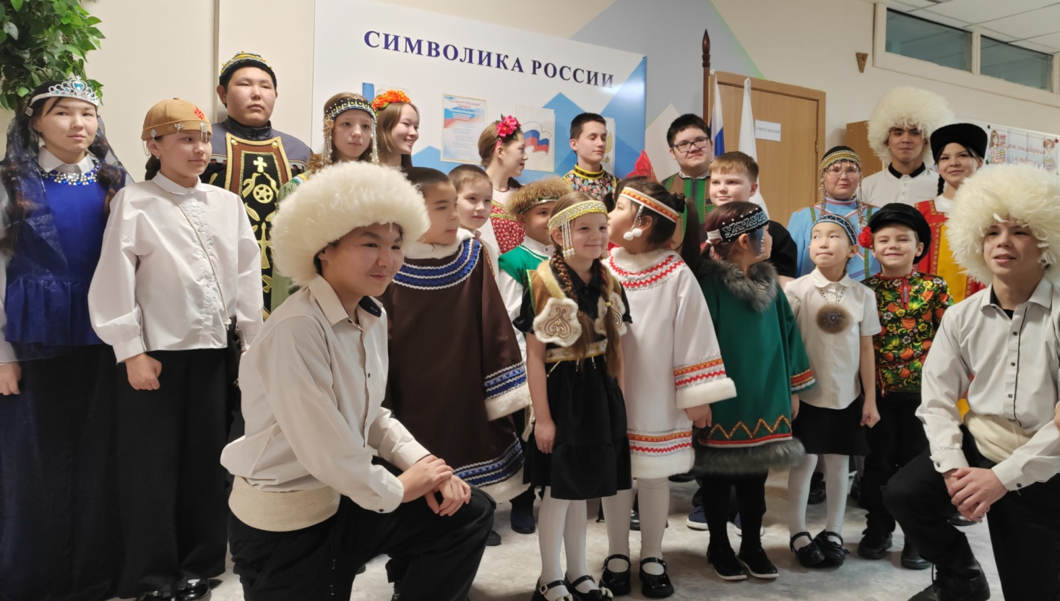
ВСЕ ВМЕСТЕ, РАЗВИВАЯ ИНТЕРЕС В ВОСПИТАННИКАХ И УЧЕНИКАХ И УГЛУБЛЯЯ ЕГО В ПЕДАГОГАХ, МЫ БУДЕМ СТРОИТЬ ДОСТОЙНОЕ БУДУЩЕЕ НАШЕЙ МНОГОНАЦИОНАЛЬНОЙ СТРАНЫ!!!

